Slide 1
The_skool_johan_akerstrom
Nackademin – databasadministratör – dbad26 – sql1
Johan Åkerström – Falun
2026-10-31

Slide 2


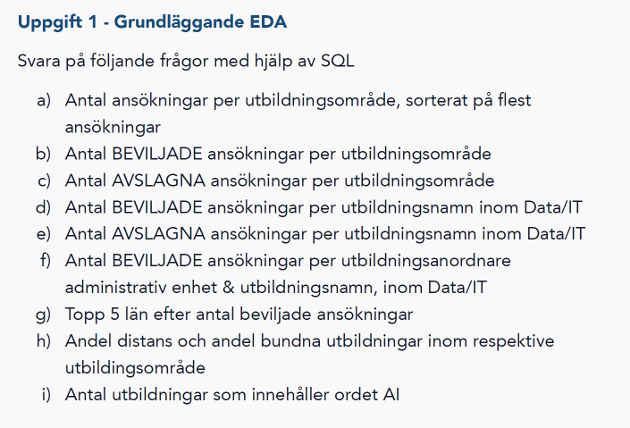

Slide 3
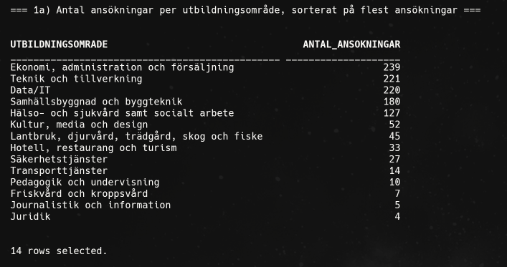

Slide 4
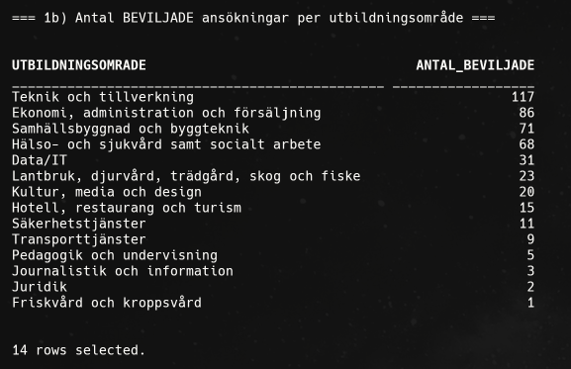

Slide 5
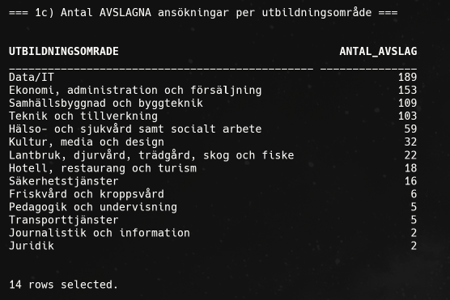

Slide 6
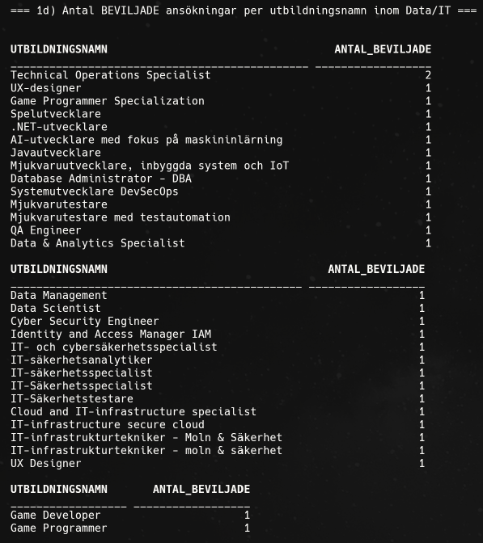

Slide 7
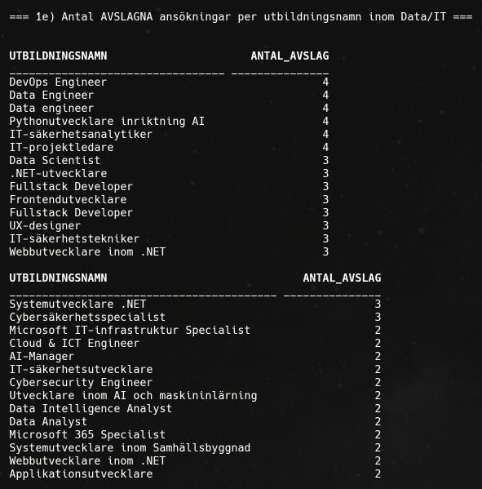
Fråga 1e innehåller 135 rader totalt, här redovisas endast de första.

Slide 8
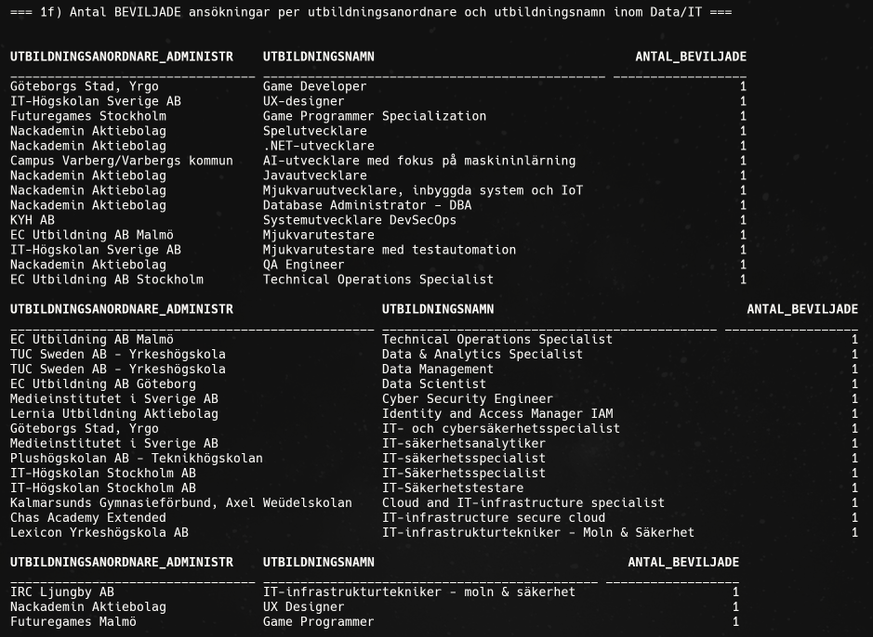

Slide 9
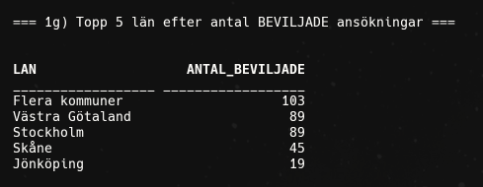

Slide 10
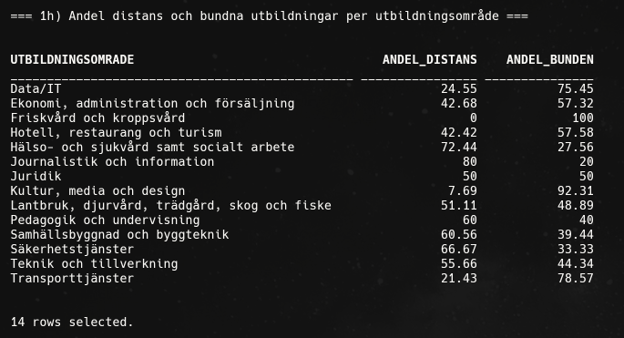

Slide 11


Slide 12
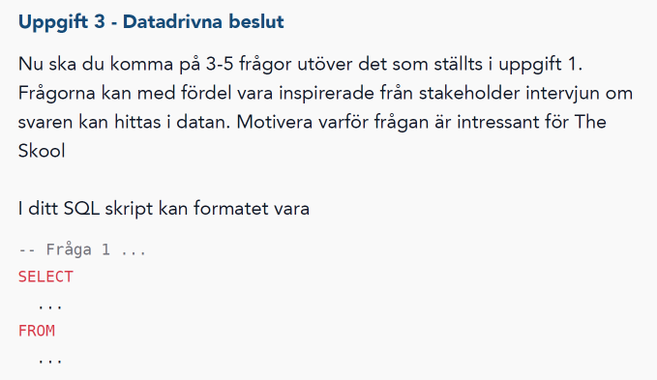

Slide 13
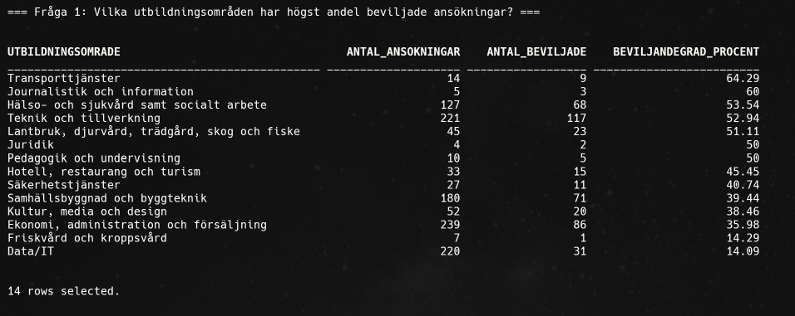

Slide 14


Slide 15


